Slide 1
ТЕМА: портреты Валентина Александровича Серова
Выполнила: Яценко Анна Викторовн 5 класс
МАУ ДО ТДХШ им. С.И.Блонской

Slide 2
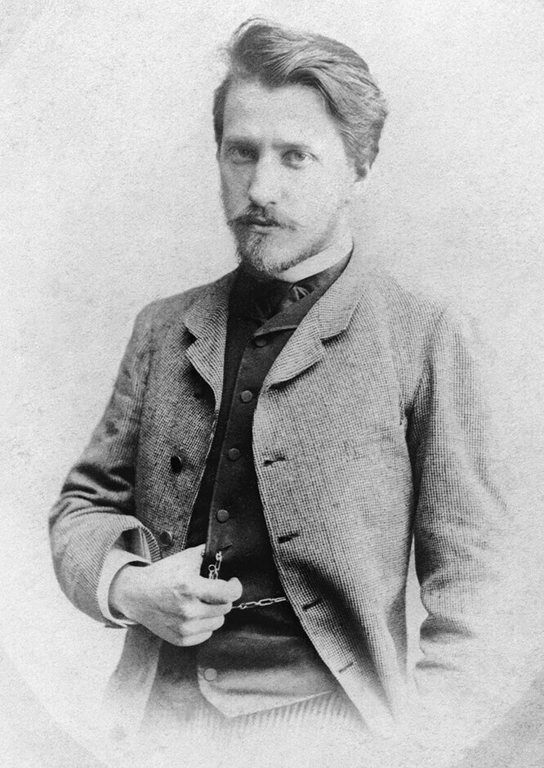
Историческая справка
  Валентин Александрович Серов – одна из центральных фигур русского изобразительного искусства рубежа XIX–XX вв. Родился В.А. Серов 7 января 1865 года в Петербурге в семье известных музыкальных деятелей своего времени – композитора, музыковеда и критика Александра Николаевича Серова и талантливой пианистки, первой в России профессиональной женщины-композитора Валентины Семёновны Серовой.
  В доме Серовых были завсегдатаями многие знаменитые скульпторы и художники – Н.Н. Ге, И.Е. Репин, М.М. Антокольский и другие – которые знали Валентина буквально с пелёнок.

Slide 3
Любовь к рисованию прослеживается с самых ранних этапов биографии Валентина Серова. Первым его профессиональным «университетом» стала знаменитая Пинакотека в Мюнхене, куда семья переехала из России в 1869 году, первым наставником – немецкий художник Карл Кёппинг. В 1874–1875 гг. 10-летний Валентин брал уроки рисования у И.Е. Репина. Уже тогда у будущего художника проявились трудолюбие и требовательность к себе. Прерванное обучение возобновилось в Москве в 1878 году, и приняло настолько интенсивный характер, что юному дарованию ради искусства даже пришлось оставить гимназию. В 1880 году вместе со своим учителем он совершил поездку на Украину, помогая тому в сборе материала для всем ныне известного полотна «Запорожцы пишут письмо турецкому султану». В том же году юноша поступил вольным слушателем в Императорскую академию художеств в класс к П.П. Чистякову – прекрасному педагогу по пластике, композиции и колориту. В 1885 году 20-летний Валентин Серов, не окончив академию, начал карьеру профессионального живописца.
Излюбленными направлениями творчества Серова стали портреты. Он любил сочетать их в едином пространстве, что часто придавало произведениям художника невероятную эффектность. В 1885–1887 гг. Серов много путешествовал по России и зарубежью, пользуясь покровительством известного мецената С.И. Мамонтова, нередко гостил в его подмосковной усадьбе Абрамцево.

Slide 4
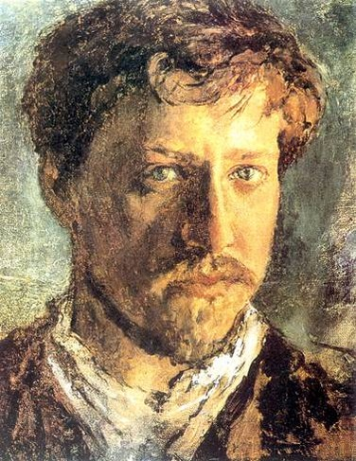
«Автопортрет»
Автопортрет был написан в 1880-е годы. Изобразил себя Валентин в масле, крупными штрихами, поэтому более менее четкие линии изображения можно увидеть лишь при рассматривании полотна с дальнего расстояния. Основной тон состоит из серых и коричневатых полутонов и оттенков. Великолепно мастер сумел передать свое настроение и душевное состояние, которое считает для себя характерным. И несомненно Валентин Серов – один из лучших портретистов современности.
Мастер передал портрет именно таким, каким он видит себя, на его внешности и вся его внутренняя борьба и вся его душа, непростой ищущий нрав, фантазия таланта. К свой внешности Серов относился достаточно критически, но глядя в зеркало он постарался как можно более точно воспроизвести черты.

Slide 5
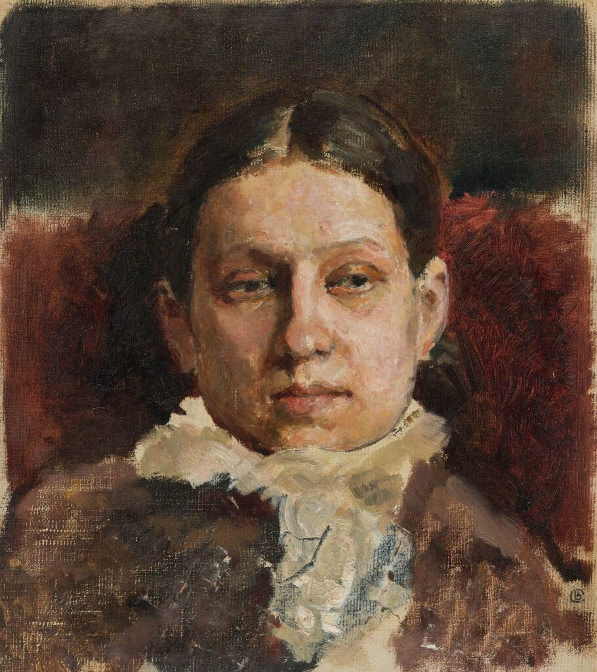
«Портрет В.А. Репиной»
Серов с юных лет начал заниматься живописью и рисунком у Репина. Небольшое полотно Серова, изображающее супругу Репина Веру Алексеевну, создавалось, по всей видимости, параллельно с работой мастера над картиной «Отдых» Репина. Оба произведения датируются 1882 годом, схожи детали и цветовое решение костюма – темно-вишневое платье с характерным белым жабо, а за головой модели на исполненном Серовым портрете намечены очертания бордовой спинки, напоминающей тканевую обивку кресла. Вера Алексеевна была написана смотрящей на зрителя. Таким образом, небольшая работа Серова дополнила историю создания репинского полотна, оказавшись связанной с его первоначальным замыслом.

Slide 6
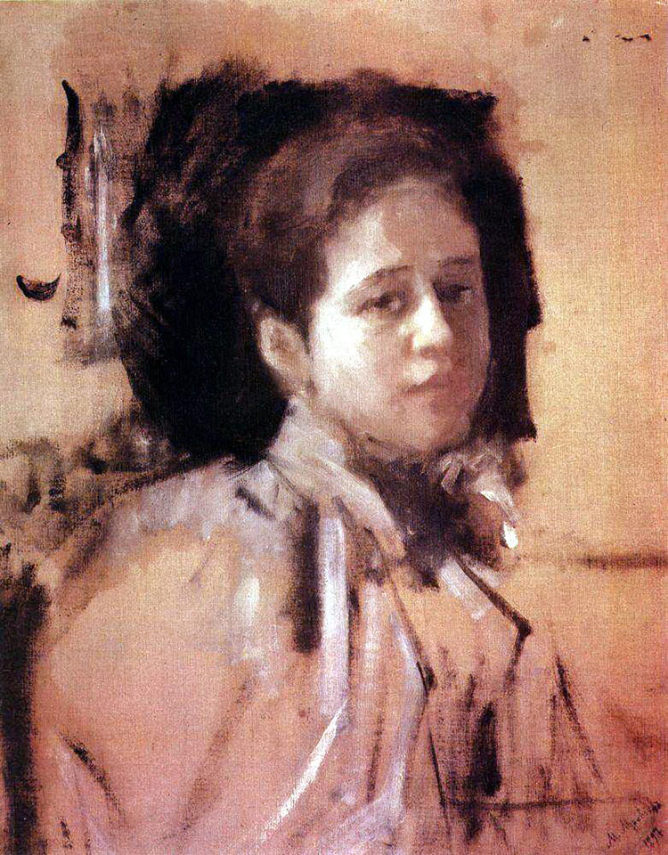
«Портрет Л. А. Мамонтовой»
Среди самых известных портретов В. Серова, написанных им в ранний период становления творчества, – члены родственников родной тётушки Аделаиды Симонович-Бергман и семейство Мамонтовых. Среди первых значимых работ – портрет Людмилы Анатольевны Мамонтовой, нарисованный в 1884 году. С тёмного полотна на зрителя прямо и уверенно смотрит красивая девушка с карими глазами. Распущенные чёрные волосы охвачены бордовой лентой, завязанной бантом, открывающей красивый лоб. На Людмиле – строгое платье кирпичного цвета с белым воротником. Художником достоверно передан живой пытливый ум, доброта души, уверенность в себе.

Slide 7
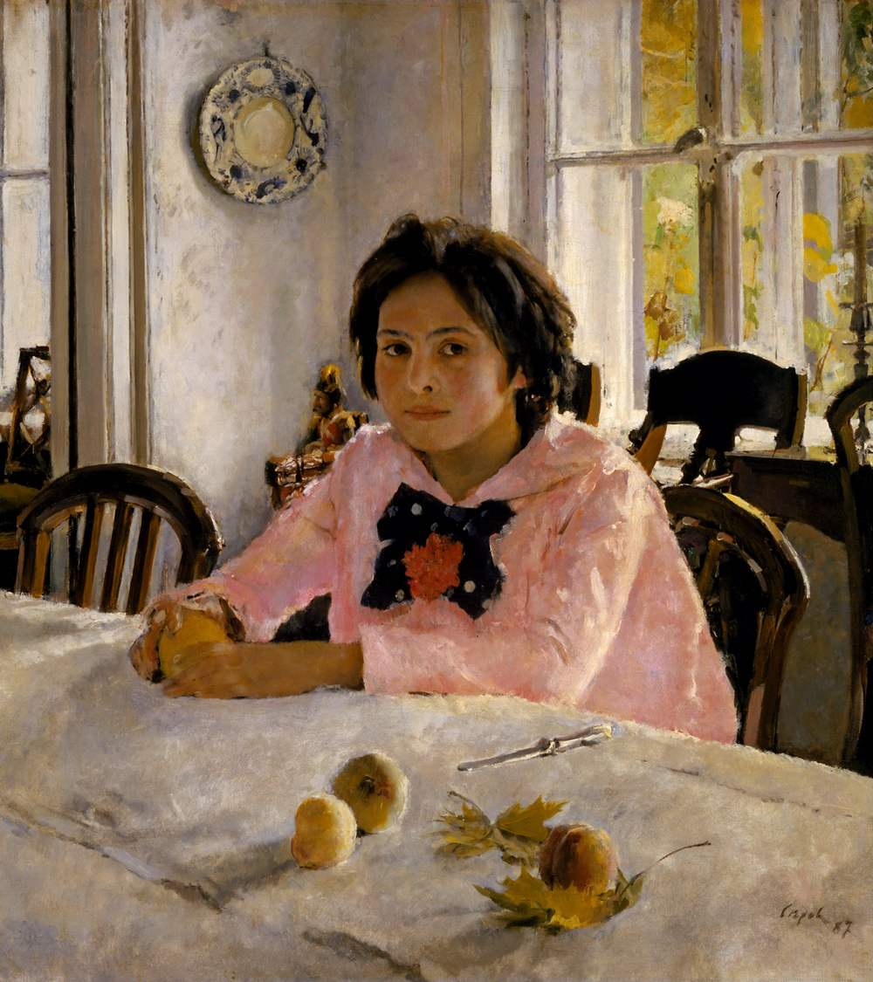
«Девочка с персиками»
Картину «Девочка с персиками» художник создал в 1887 году. Это портрет одиннадцатилетней Верочки Мамонтовой – дочери известного предпринимателя. Автор сумел передать естественность жизни, живость момента, чистоту юности. Картина была написана в усадьбе Абрамцево под Москвой. Это место, которое вдохновляло многих живописцев. Серов тоже любил здесь работать, хозяин усадьбы Савва Мамонтов поддерживал его и всячески помогал.
Девочка одета в свободную блузку светло-розового цвета с отложным воротником и пышным бантом. Она держит в руках персик, рядом на столе лежат еще три фрукта и серебряный нож для разделывания. Они красиво сочетаются с желтыми листьями. Видно, что предметы не разложены специально, а момент выбран спонтанно.

Slide 8
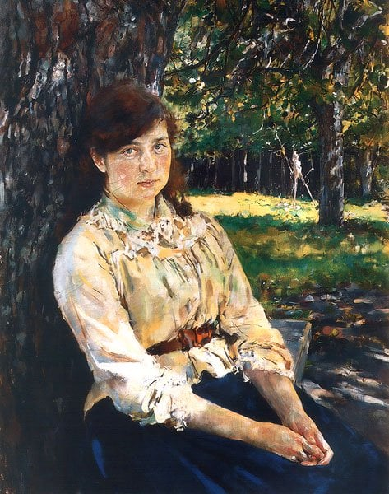
«Девушка освещенная солнцем»
«Девушка освещенная солнцем» была написана Серовым в 1888 году. Она создавалась в Тверской губернии в усадьбе Домотканово, которой владел Владимир фон Дервиз, близкий друг Серова. Художник изобразил в тени липовой аллеи свою двоюродную сестру Марию Симонович. Валентин Серов изучал и писал лицо в утренние часы, при одном и том же освещении, а после обеда, когда освещение менялось, подготавливал рисунок аксессуаров: руки, одежду и пейзаж. Мягкие черты девичьего лица и нежный румянец, солнечные блики на блузе, скамье и земле, рисунок коры старой липы и весь пейзажный мотив дальнего плана хранят свежесть натурного восприятия. Серов сумел передать умный взгляд и умиротворенное состояние модели. Вся картина пропитана теплом летнего дня и наполнена солнечным светом.

Slide 9
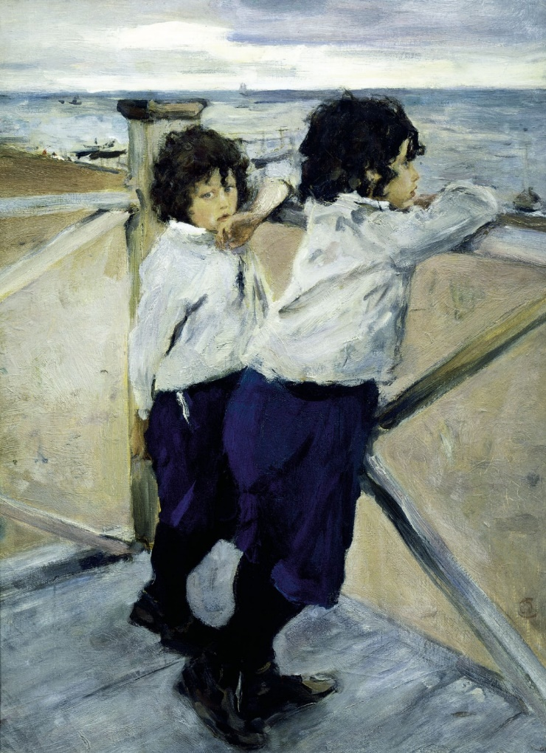
«Дети»
Картина была написана в 1899 году. Художник изобразил своих двоих сыновей. Старший сын Александр, здесь ему семь полных лет и младший, пятилетний Юра. Семья приехала на дачу и покуда взрослые разбирают вещи, ребята вышли на террасу поглазеть на море. Мальчишки похожи друг на друга, в них легко угадываются родные братья. Оба курчавые темноволосые, оба курносые с огромными пытливыми глазами. Еще и одеты почти одинаково. В белые рубахи с длинным рукавом, темно синие шорты ниже колена и высокие темные гетры. Высокий парапет дачной террасы, за ним блинная полоса берегового песка и темнеющая к вечеру вода залива. У берега видны несколько лодок, какое–то суденышко уходит в море. Где-то вдалеке виднеется парусник.

Slide 10
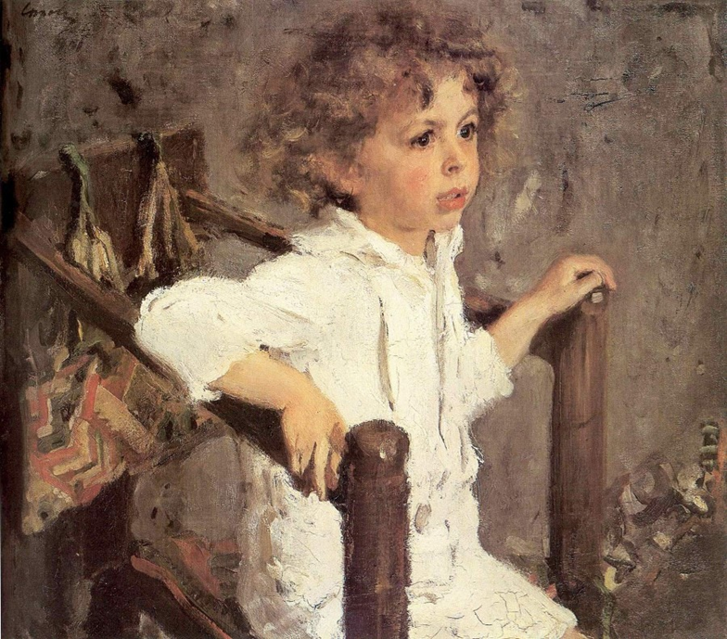
«Портрет Мики Морозова»
Портрет Мики Морозова был написан в 1901 году. Мальчик, изображённый на картине, — третий ребёнок в семье крупного промышленника, коллекционера Михаила Абрамовича и его супруги — хозяйки известного в своё время литературно-музыкального салона Маргариты Кирилловны Морозовых, будущий советский литературовед, театровед, педагог, переводчик Михаил Михайлович Морозов. Мальчик вскакивает с кресла, в котором он сидел. Ощущение стремительности его движений усиливают использованные художником приёмы французского импрессионизма. Увлечённость ребёнка игрой или чем-то другим, что остаётся неизвестным зрителю, подчёркивается широко распахнутыми карими глазами, приоткрытыми пунцовыми губками и румянцем.
.

